Slide 1


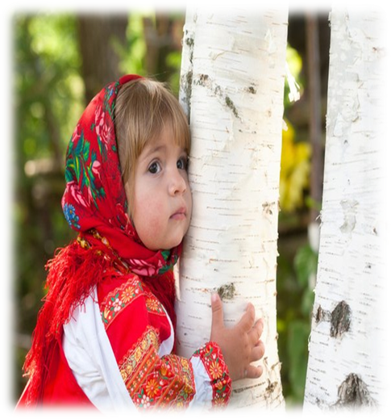
Муниципальное дошкольное образовательное учреждение детский сад №6 «Василек»
Мастер-класс «Активные формы работы с родителями» по программе «Моя семья» социокультурная категория «Труд земной». Тема «Добрая забота» (возрастная категория 4-5 лет)
воспитатель Марийчина Ангелина Андреевна
г. Сургут – 2020 г.

Slide 2


Темы занятий с родителями по программе «Моя семья» в первый год обучения (3 – 4 года)

Slide 3

Темы занятий с родителями по программе «Моя семья» в первый год обучения (3 – 4 года)
Милосердие – сердоболие, сочувствие, любовь на деле, готовность делать добро всякому, милостливость, мягкосердость. Готовность из сострадания оказать помощь тому, кто в ней нуждается (Ушаков)
Сострадание - особое качество души человека, готовность без раздумий оказать помощь ближнему. Способность переживать боль другого человека, как собственную.
Забота- усердные хлопоты, беспокойное попеченье, радушное беспокойство о ком или о чем (словарь Даля).
«Имя моего ребёнка»
«Любимый образ»
«Добрый мир»
«Добрая книга»
«Доброе слово в семье»
«Имя моего ребёнка»
«Любимый образ»
«Добрый мир»
«Добрая книга»
«Доброе слово в семье»
Задачи:
знакомство родителей с программой «Истоки» и «Воспитание на социокультурном опыте» для дошкольного образования;
оказание помощи родителям в освоении содержания категорий «Слово», «Образ», «Книга»;
создание условий для развития мотивации на взаимодействие взрослых и детей;
формирование традиции душеполезного семейного чтения.

Slide 4

Темы занятий с родителями по программе «Моя семья» в первый год обучения (3 – 4 года)
«Имя моего ребёнка»
«Любимый образ»
«Добрый мир»
«Добрая книга»
«Доброе слово в семье»
«Имя моего ребёнка»
«Любимый образ»
«Добрый мир»
«Добрая книга»
«Доброе слово в семье»
: Как животных в мире много
Грозных, добрых и смешных.
Все идут своей дорогой,
Кто с людьми, а кто без них.
Наши кошки и собаки
Стали членами семьи.
Разнимаем мы их драки,
Дарим ласки им свои.
А в ответ мы получаем
Эту преданность во всем.
С ними мы не заскучаем
В доме маленьком своем.
Задачи:
знакомство родителей с программой «Истоки» и «Воспитание на социокультурном опыте» для дошкольного образования;
оказание помощи родителям в освоении содержания категорий «Слово», «Образ», «Книга»;
создание условий для развития мотивации на взаимодействие взрослых и детей;
формирование традиции душеполезного семейного чтения.

Slide 5
Пословицы:
У доброго хозяина и конь добрый
У коровы на языке молоко
Где забота, там и радость
Жизнь дана на добрые дела
Труд человека кормит
Кто любит трудиться, тому без дела не сидится

Slide 6
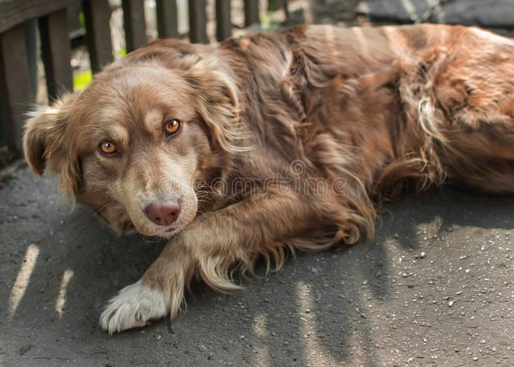
Жила-поживала когда-то большая семья.
Настала пора переезда в иные края.
Когда же мешки с барахлом выносили во двор,
У взрослых с детьми разгорелся нешуточный спор.
И «против» и «за» раздавались у них голоса —
Везти или нет им с собою дворового пса.
А тот, чьих зубов опасался полуночный вор,
Лежал и внимательно слушал людской разговор.
Я стал им не нужен... Зачем притворяться живым?»
И больше не поднял с натруженных лап головы.
Спустя поколение снова настал переезд
На поиски более щедрых и солнечных мест.
И бывшие дети решали над грудой мешков —
Везти или нет им с собою своих стариков.

Slide 7
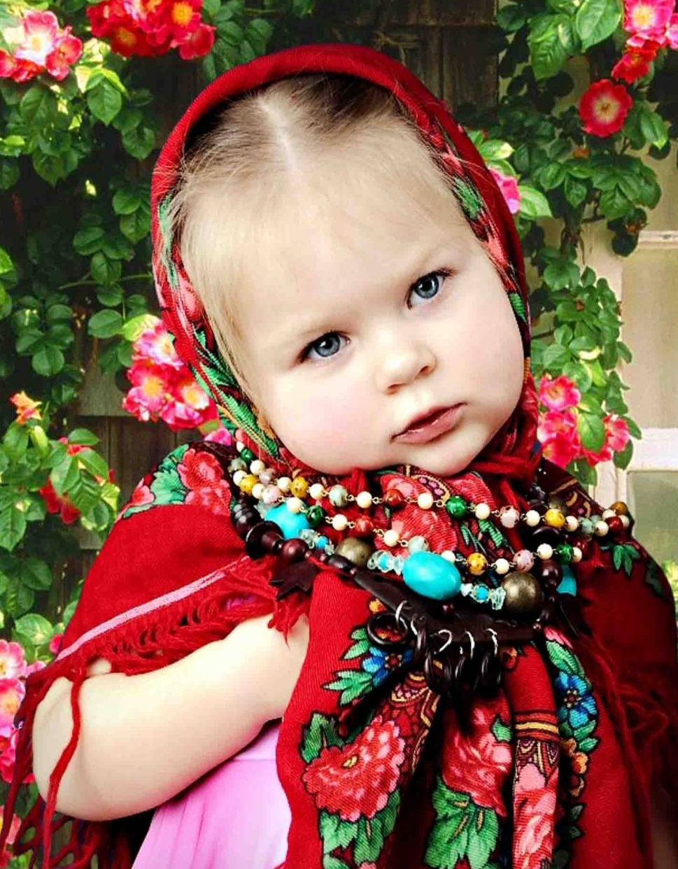
Всем мира и добра!

